Slide 1
응용학습

Slide 2
Configuration / Problem Definition

Slide 3
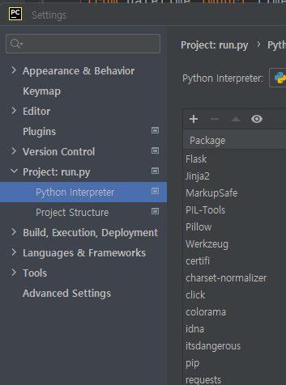
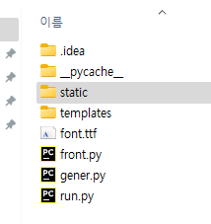
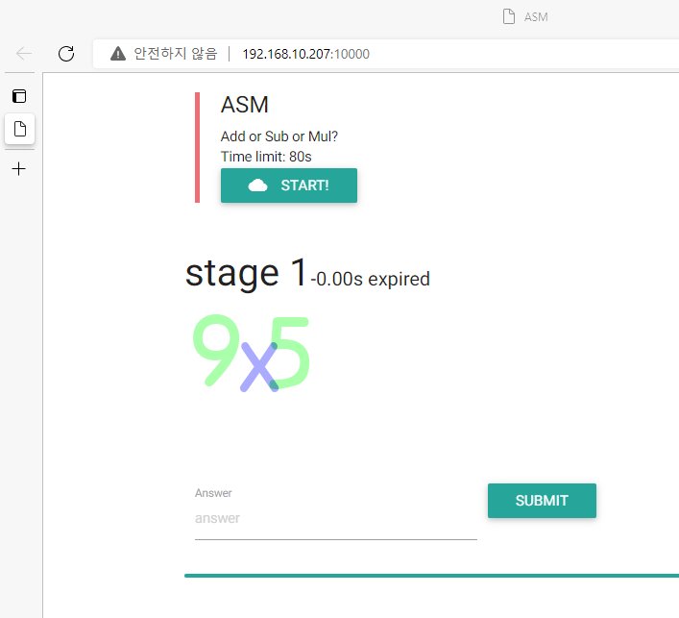
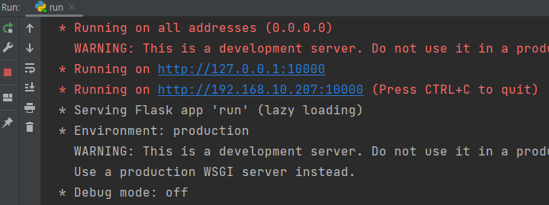
응용학습
제공 resource 다운로드 및 활용
static – images 폴더 생성
Flask, PIP 설치
실행 결과창 확인
url 실행

Slide 4
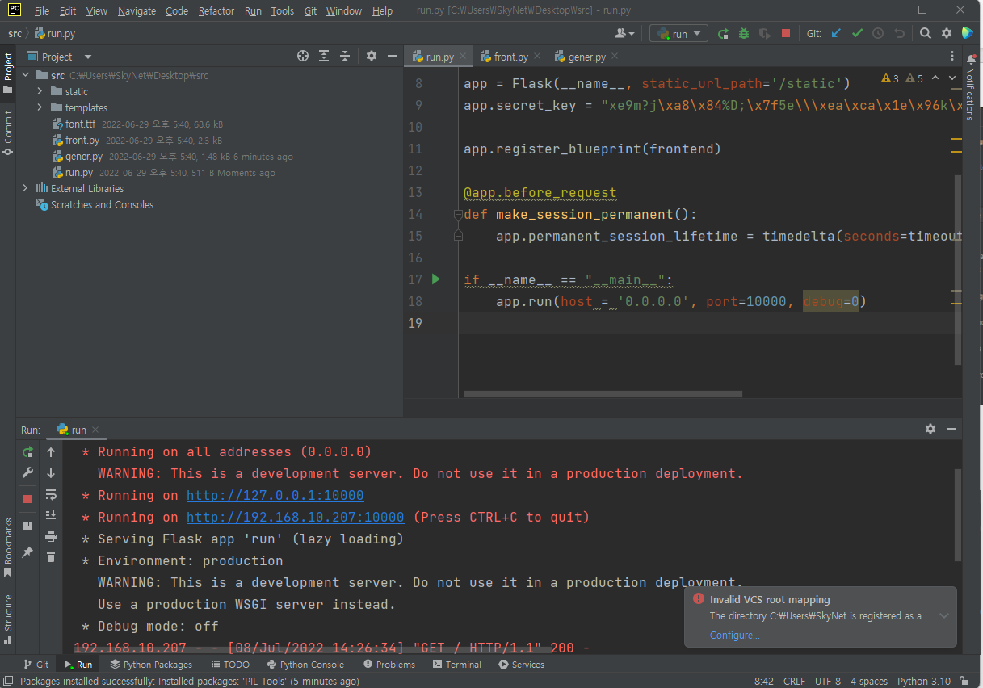
응용학습

Slide 5
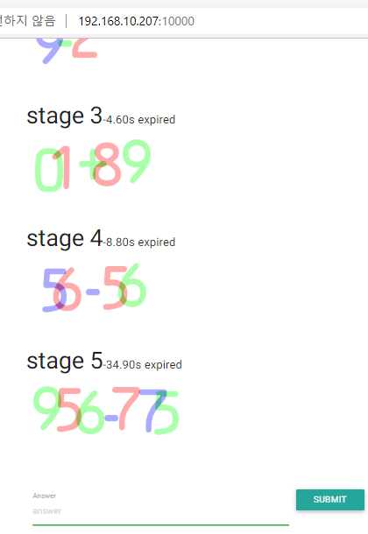
응용학습

Slide 6
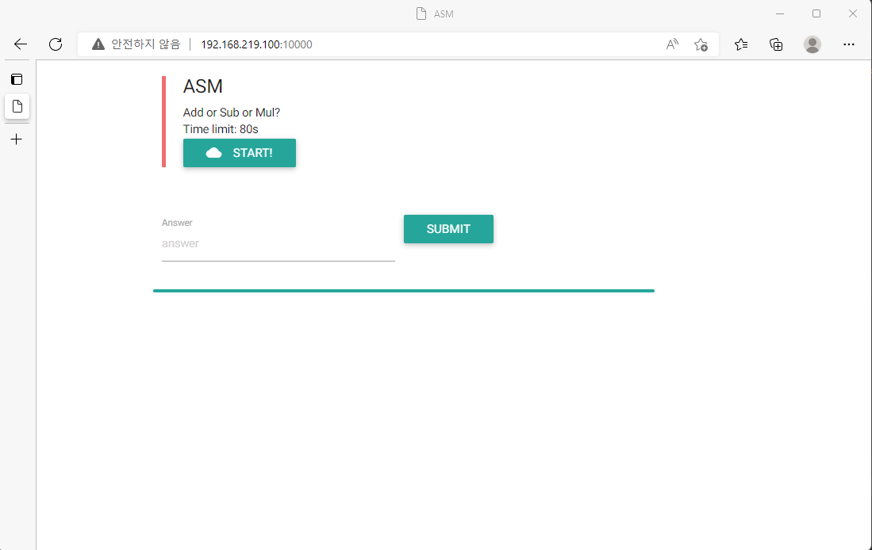
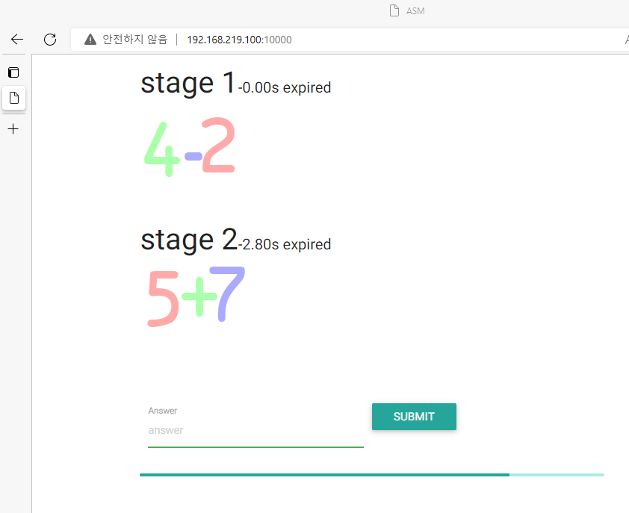
응용학습

Slide 7
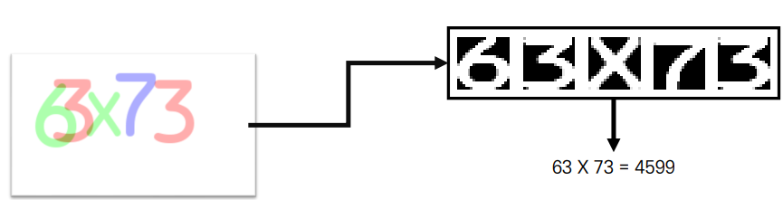
응용학습
Problem Define
문제의 동작을 확인하기
START 버튼을 누르면 80초 타이머가 동작합니다.
Captcha와 같은 형태로 수식이 등장하며, 이를 반복적으로 풀어야 합니다.
80초 안에 100개의 수식에 대하여 연속적으로 정답 처리를 받아야 합니다.
문제 해결 방법 생각하기
특정한 수식 사진을 OpenCV로 처리하여, 각 문자를 하나씩 분리합니다.
분리된 각 문자가 어떤 문자에 해당하는지 인식합니다.
인식된 수식을 계산하여 정답을 도출합니다.

Slide 8
응용학습
문제 해결의 난점
문제를 거듭하여 풀수록 수식의 길이가 길어집니다.
이미지에서 각 문자는 색상으로 구분되어 있는데, 이를 어떻게 정확히 분리할 수 있을지

Slide 9
데이터 수집과 분석

Slide 10
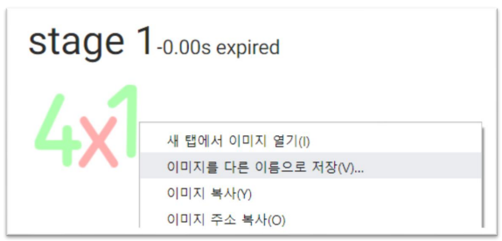
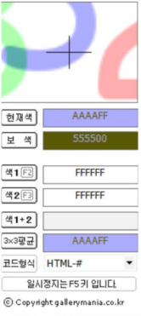
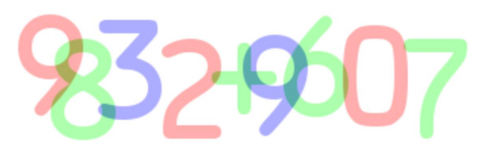
응용학습
데이터 수집
데이터의 개수가 적으므로 브라우저로 직접 수집합니다.
가능한 12개의 문자: 0, 1, 2, 3, 4, 5, 6, 7, 8, 9, +, -, *
대략적으로 최소한 5개 이상의 이미지가 필요합니다.
여러 번의 실행을 통해 12개의 모든 숫자 및 문자를 수집합니다.
데이터 분석하기
색상 추출기를 활용하여, 각 문자의 색상이 어떻게 구성되어 있는지 확인합니다.
제공 소프트웨어 활용 OiColorPicker_0.9

Slide 11
응용학습
데이터 분석하기
파란색: RGB에서 B 값이 항상 FF입니다.
초록색: RGB에서 G 값이 항상 FF입니다.
빨간색: RGB에서 R 값이 항상 FF입니다.
파란색 & 초록색: RGB에서 R 값이 항상 AA 이하입니다.
파란색 & 빨간색: RGB에서 G 값이 항상 AA 이하입니다.
초록색 & 빨간색: RGB에서 B 값이 항상 AA 이하입니다.

Slide 12
데이터 정제하기

Slide 13
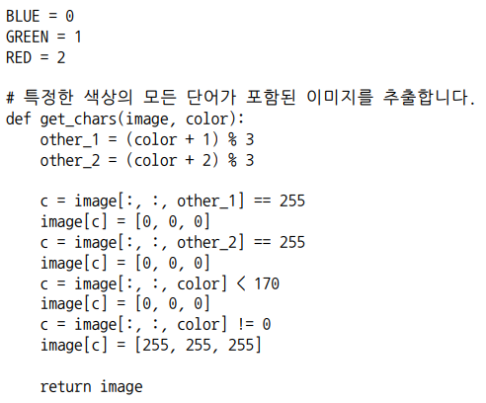
응용학습
데이터 정제하기
색상별로 이미지 추출 (utils.py)

Slide 14
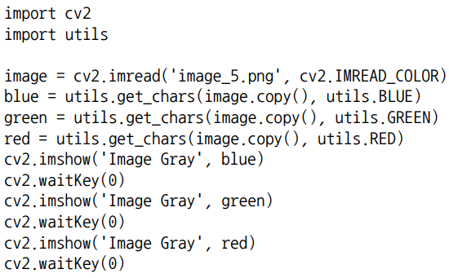
응용학습
데이터 정제하기
테스트 (test.py)

Slide 15
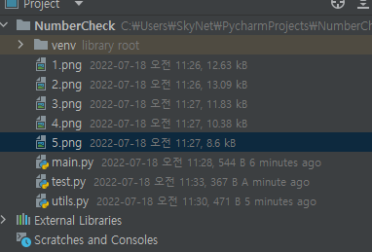
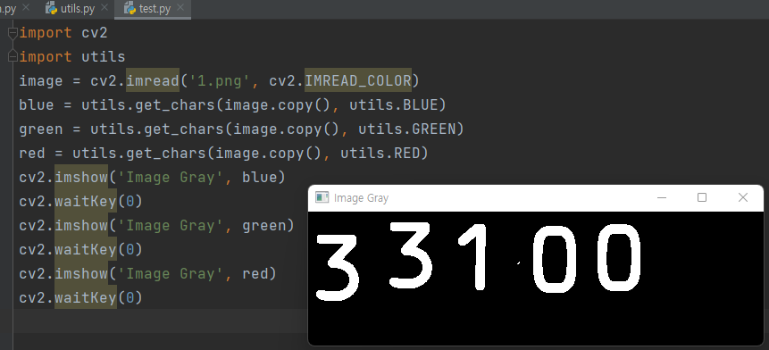
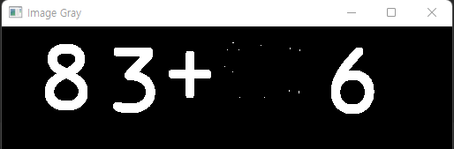
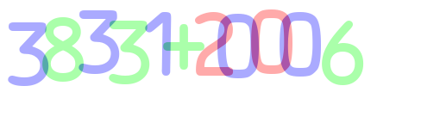
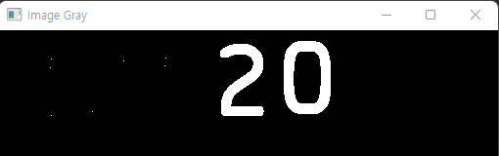
응용학습

Slide 16
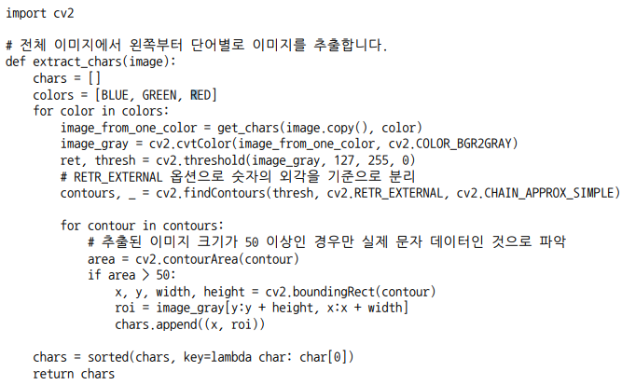
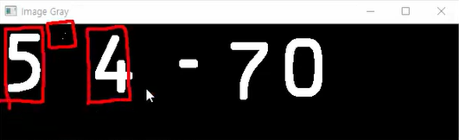
응용학습
데이터 정제하기
트레이닝 데이터 만들기: 전체 이미지에서 왼쪽부터 단어별로 추출(utils.py)
노이즈 제거

Slide 17
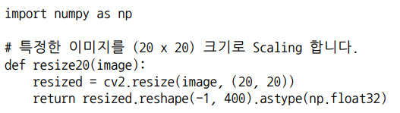
응용학습
데이터 정제하기
트레이닝 데이터 만들기: 이미지를 (20 x 20) 크기로 통일 (utils.py)

Slide 18
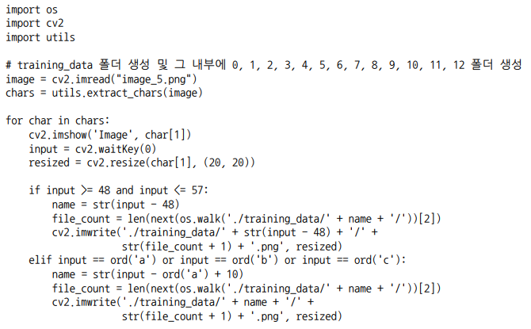
응용학습
데이터 정제하기
트레이닝 데이터 만들기: 데이터 만들기 (make_train_data.py)
file_count = len(os.listdir('./training_data/' + name + '/'))
Ex)+ : a, - : b, x : c 입력으로 정의

Slide 19
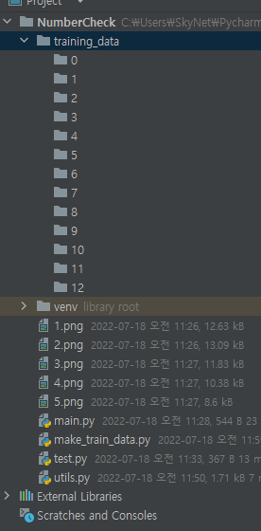
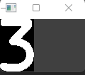
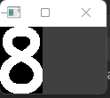
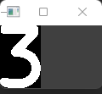
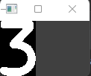
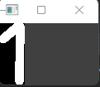

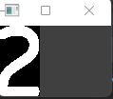
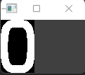
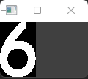
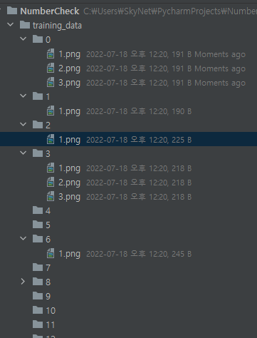
응용학습
디렉터리 생성

Slide 20
KNN 모델 학습

Slide 21
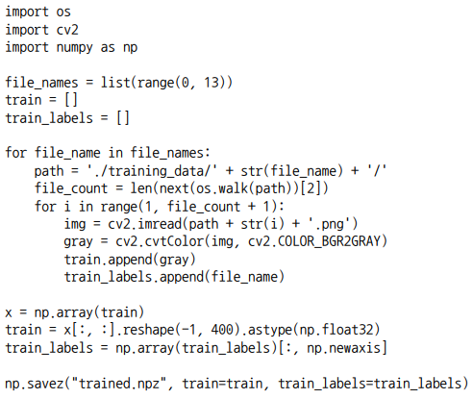
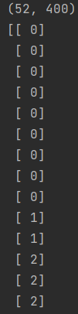
응용학습
KNN 모델 학습
KNN 모델 학습하기: (knn_trainer.py)
52개의 데이터 400크기
0이 9개, 1이 2개…

Slide 22
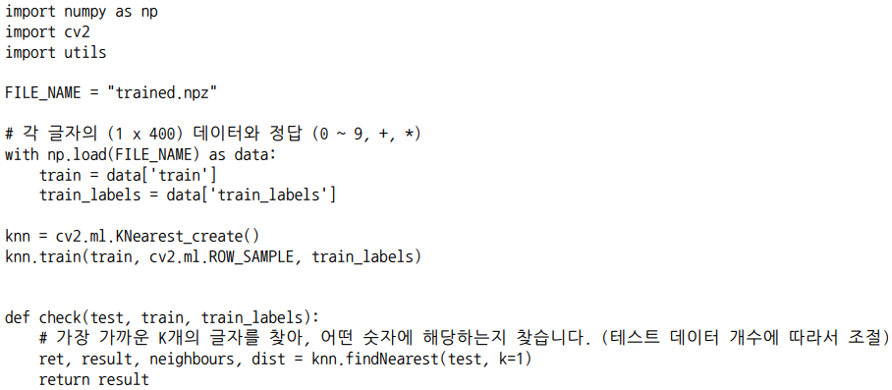
응용학습
KNN 모델 학습
학습된 모델로 테스트 하기: 학습된 KNN 모델 불러오기 (run.py)

Slide 23
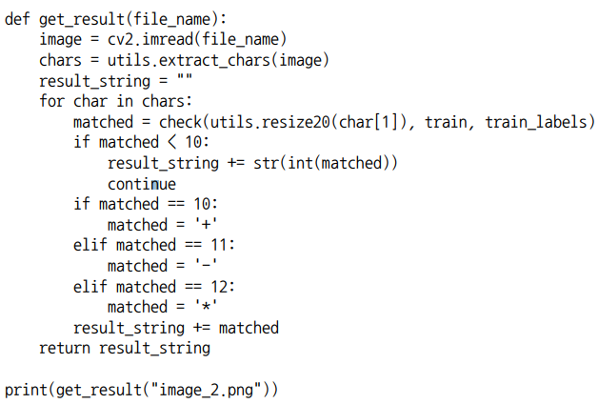
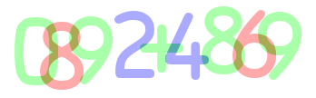

응용학습
KNN 모델 학습
학습된 모델로 테스트 하기: 테스트 결과 확인하기 (run.py)

Slide 24
개별학습
해킹 자동화

Slide 25
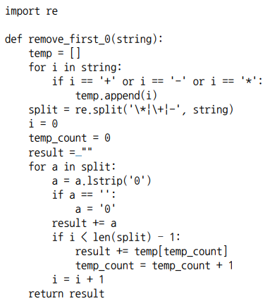
응용학습
해킹 자동화
수식 정제 (utils.py)

Slide 26
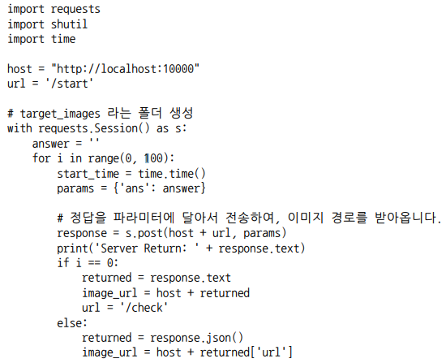
응용학습
해킹 자동화
구현 완료 (run.py)

Slide 27
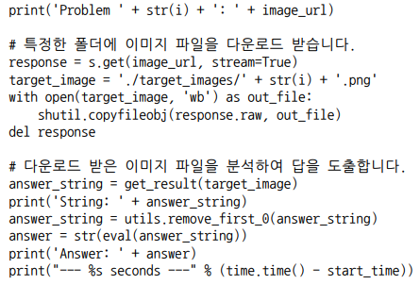
응용학습
해킹 자동화
구현 완료 (run.py)

